Slide 1

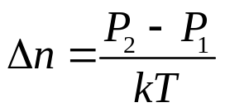
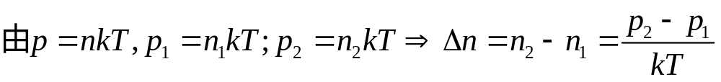

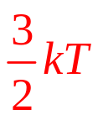
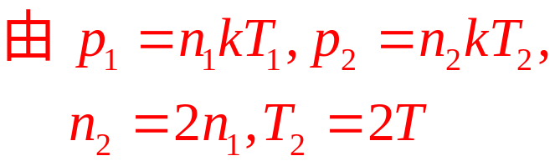
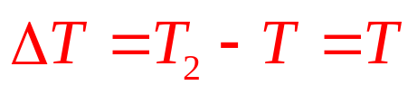

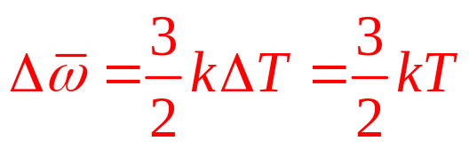
气体动理论一（30）
1.一定量的理想气体，在保持温度T不变的情况下，使压强由P₁增大到P₂，则单位体积内分子数的增量为
2.一个具有活塞的圆柱形容器中贮有一定量的理想气体，
压强为P，温度为T，若将活塞压缩并加热气体，使气体的
体积减少一半，温度升高到2T，则气体压强增量为
分子平均平动动能增量为

Slide 2
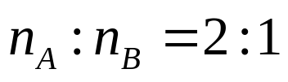
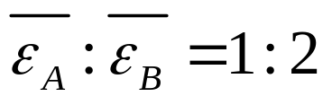
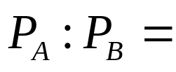

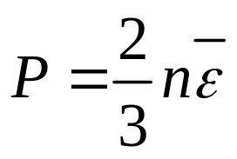
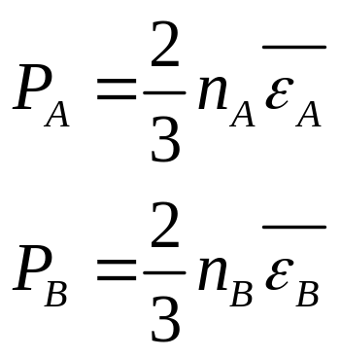
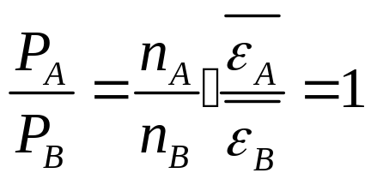
3.N个同种理想气体分子组成的系统处于平衡态，分子速度V在直角坐标系中用Vx、Vy、Vz表示，按照统计假设可知Vx＝Vy＝Vz=0
4. A, B 两个容器中皆装有理想气体，它们的分子数密度之比为 ，而分子的平均平动动能之比
为 ，则它们的压强之比为
由理想气体的压强公式：

Slide 3
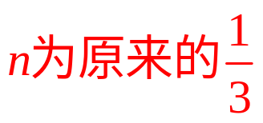
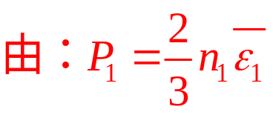
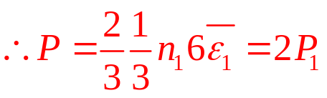

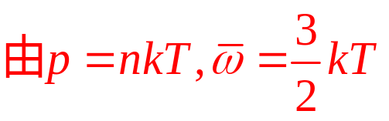
二、选择题
1.一定量的理想气体，当其体积变为原来的三倍，而分子的平均平动动能变为原来的6倍时，则压强变为原来的：
( B )
(A)9倍 (B)2倍 (C)3倍 (D)4倍
2.氧气和氦气分子的平均平动动能分别为ω₁和ω₂ ，它们的分子数密度分别为n₁和n₂，若它们的压强不同，但温度相同，则：
( A )
（视为理想气体）

Slide 4
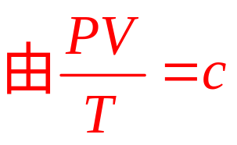
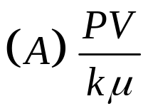
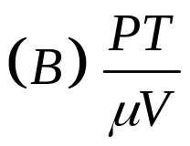
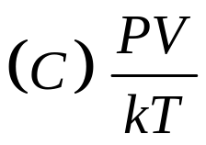
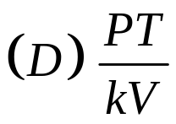
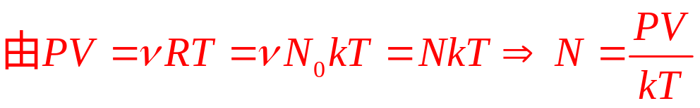
3.一定量的理想气体可以：(D)
(A)保持压强和温度不变同时减小体积
(B)保持体积和温度不变同时增大压强
(C)保持体积不变同时增大压强降低温度
(D)保持温度不变同时增大体积降低压强
4.设某理想气体体积为V，压强为P，温度为T，每个分子质量为μ，玻尔兹曼常数为k，则该气体的分子总数可表示为：(C)

Slide 5
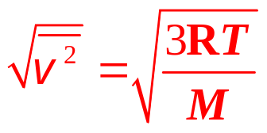
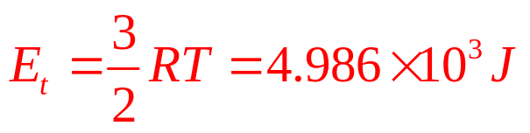
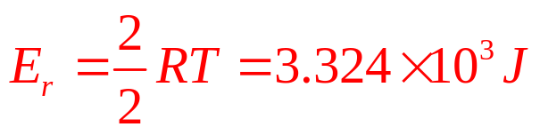
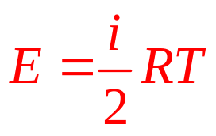

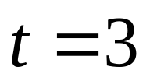


气体动理论二（31）
1.当气体的温度变为原来的4倍时，则方均根速率变为原来
的2倍。
2.在温度为127℃，1mol氧气中具有
分子平动总动能为
分子转动总动能为

Slide 6
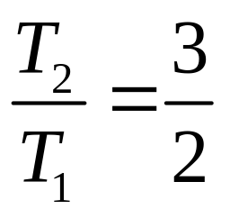
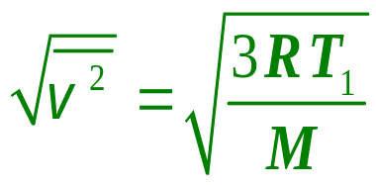
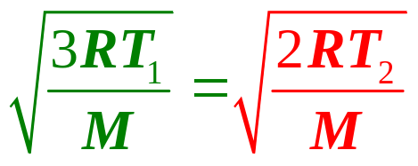
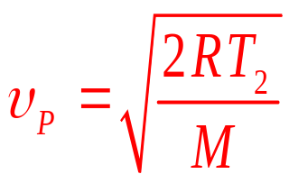
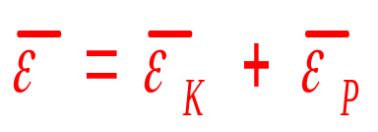
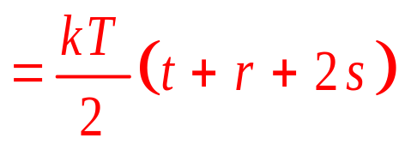



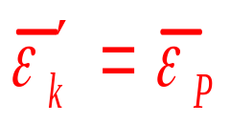
3.已知某理想气体分子在温度为T₁时的方均根速率等于温度为T₂时的最概然速率，则
二、选择题
1.当双原子气体的分子结构为非刚性时，分子的平均
能量为：( A )
(A)7kT/2 (B)6kT/2 (C)5kT/2 (D)3kT/2
每个振动自由度还具有kT/2的平均势能

Slide 7
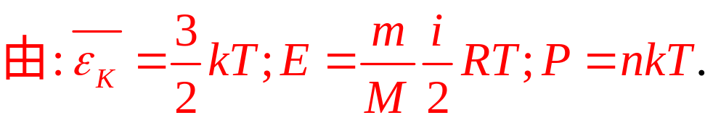
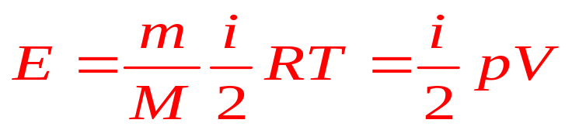
2.两瓶不同种类的理想气体，它们的分子的平均平动动能相同，但单位积内的分子数不同，两气体的：( D )
(A)内能一定相同 (B)分子的平均动能一定相同
(C)压强一定相同 (D)温度一定相同
3.两容器分别盛有两种不同的双原子理想气体，若它们的
压强和体积相同，则两气体：( A )
(A)内能一定相同
(B)内能不等，因为它们的温度可能不同
(C)内能不等，因为它们的质量可能不同
(D)内能不等，因为它们的分子数可能不同

Slide 8


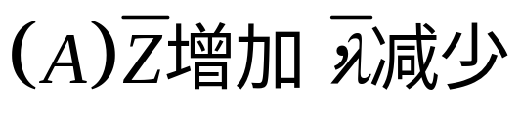
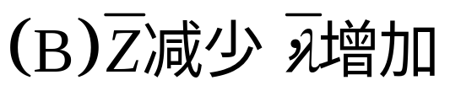
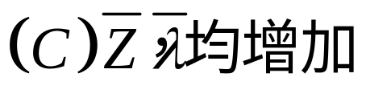
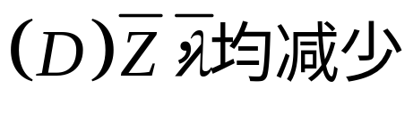
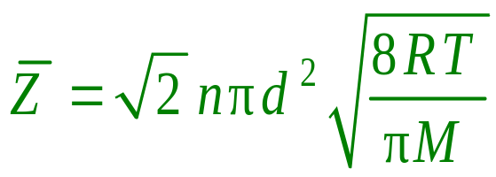
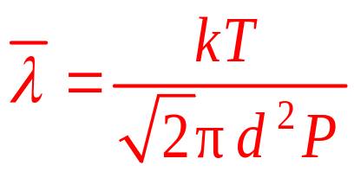
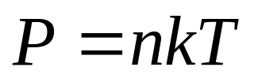
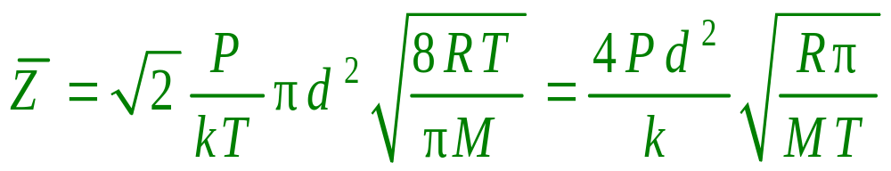
4. 一定量的理想气体，若保持压强不变，当温度增加时，分子的平均碰撞次数 和平均自由程 的变化情况是（B）
用宏观量 p、T表示的平均碰撞频率和平均自由程：

Slide 9
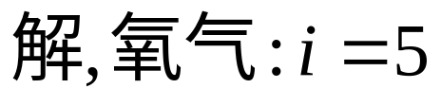
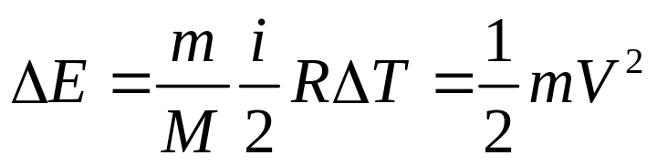
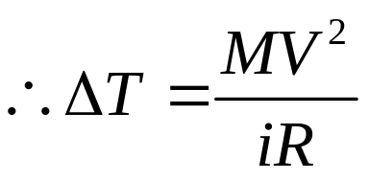
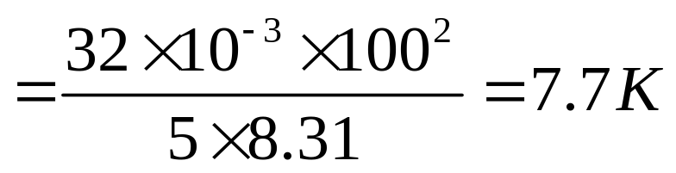
三、计算题
1.储有氧气的容器以速度V＝100m·s⁻¹运动，假设该容器突然停止，全部定向运动的动能都变为气体分子热运动的动能，问容器中的氧气的温度将会上升多少？
P14

Slide 10
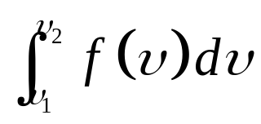
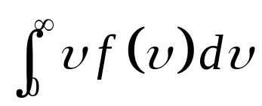
四、改错题
1、 若f(v)表示分子速率的分布函数，则下列各式的物理意义是：
（1）f(v)dv表示在v—v+dv区间内的分子数
（2） 表示在v₁—v₂速率区间内的分子数
（3） 表示在整个速率范围内分子速率的总和
对上述三式的物理意义叙述是否正确，如有错误请改正。
(1) 错误。改正为：表示速率分布在v～v+ dv 中的分子 数占总分子数的百分数。
（2）错误。改正为：表示速率分布在v₁~v₂ 区间内的分子数占总分子数的百分数
（3）错误。改正为：表示整个速率范围内分子速率的平均值。

